Slide 1
"Методы и приемы обучения рисованию первой и второй младшей группы детского сада"
Подготовил
Воспитатель МДОУ д/с 38
Егорова Л.А.

Slide 2
Изобразительная деятельность ребенка, который он только начинает овладевать, нуждается в квалифицированном руководстве. Но чтобы развить у каждого воспитанника творческие способности, заложенные природой, педагог должен сам разбираться в изобразительной искусстве, в детском творчестве, владеть необходимыми способами художественной деятельности. Педагог должен сам владеть изобразительными навыками и умениями.

Slide 3
Главным принципом обучения детей рисованию является наглядность: ребенок должен знать, видеть чувствовать тот предмет, явление которые он собирается изобразить. Дети должны иметь ясные четкие представления о предметах и явлениях. Средств наглядности, используемых на занятиях рисованием, много. Все они сопровождаются словесными объяснениями.

Slide 4
Для обучения младших дошкольников рисованию включают два вида специфических задач: рисование отдельных предметов, сюжетное рисование.

Slide 5
Рисование отдельных предметов
Задачи обучения в младших группах следующие:
вызвать интерес к процессу рисования как деятельности,
дающей результат;
- познакомить с материалами для рисования (карандашами, красками) и приемами пользования ими;
- научить пониманию рисунка взрослого как изображения предмета;
- научить приемам проведения прямых, округлых линий и замкнутых форм.

Slide 6
Сюжетное рисование
- основная цель научить ребенка передавать свои впечатления от окружающей действительности.
Ребенок должен уметь нарисовать главное в сюжете, а все, детали он выполняет по своему желанию.
У ребенка мал опыт и недостаточно развиты изобразительные умения и навыки в изображении сюжетного рисунка.

Slide 7
Основная задача обучения младших дошкольников рисованию:
помочь детям познать окружающую действительность,
развивать у них наблюдательность,
воспитать чувство прекрасного и обучить приемам изображения,
формирование умений и навыков у детей младшего дошкольного возраста.

Slide 8
Практика работы с детьми
Подготовка к занятию начинается с составления плана. Определив тему и программный материал, воспитатель обдумывает, какими приемами и методами он сможет обеспечить наилучшее усвоение учебного материала.
Одной из главных задач воспитателя является создание творческой атмосферы и сохранение у детей до конца занятия интересы к работе.

Slide 9
Цели и задачи в рисовании карандашом
· Обучение умению правильно держать карандаш; ориентироваться на листе бумаги, рисовать прямые линии, кружочки и т.д.
· Развитие мелкой моторики.
· Ознакомление с окружающим миром.
· Развитие речи.
· Формировать интерес к рисованию.

Slide 10
Методы обучения рисованию:
Рисование в воздухе
Совместное рисование
Дорисовывание деталей
Самостоятельное рисование

Slide 11
Цели и задачи в рисовании красками
· Обучение умению правильно и аккуратно использовать краски, обмакивать в них кончик кисточки или пальчика; правильно пользоваться кисточкой: держать кисточку; легкими движениями проводит линии, рисовать точки и т.д.; мыть кисточку и хранить ее щетиной вверх.
· Обучение умению ориентироваться на листе бумаги.
· Развитие чувства цвета.
· Развитие эмоций и фантазии.
· Развитие мелкой моторики.
· Развитие речи.
· Ознакомление с окружающим миром.

Slide 12
Рисовать при помощи кисти можно тремя способами:
· примакивание – нанесение на основу цветных пятен путем прикладывания к бумаге кисточки с краской. После соприкосновения с бумагой кисточку следует сразу, без проведения мазкой, оторвать от нее;
· нанесение мазков – рисование кисточкой путем проведения линий различной длины в разных направлениях (сверху вниз, слева направо и др.);
· рисование кисточкой наверх карандашного эскиза – нане

Slide 13
В детском саду на занятиях по изобразительной деятельности я использую разнообразные методы и приемы которые условно можно подразделить на наглядные и словесные. Особую, специфичную для детского сада группу приемов составляют игровые приемы. В них соединяется применение наглядности и использование слова.

Slide 14
Наглядные методы и приемы
к наглядным методам и приемам обучения относятся использование натуры, репродукции картин, образца и других наглядных пособий; рассматривание отдельных предметов; показ воспитателем приемов изображения; показ детских работ в конце занятия, при их оценке.

Slide 15
Словесные методы и приемы обучения
к ним относятся беседа, указание воспитателя в начале и в процессе занятия, использование словесного художественного образа.
Беседа и как метод, и как прием должна быть краткой и длиться не более 3-5 минут, чтобы представления и эмоции детей оживившись, а творческое настроение не угасло.

Slide 16
Игровые приемы обучения
это использования моментов игры в процессе изобразительной деятельности относится к наглядно-действенным приемам обучения. Чем меньше ребенок, тем большее место в его воспитании и обучении должна занимать игра.
Игровые приемы обучения будут способствовать привлечению внимания детей к постепенной задаче, облегчает работу мышления и воображения.

Slide 17
Таким образом, выбор тех или иных методов и приемов зависит:
-от содержания и задач, стоящих перед данным занятием, и от задач изобразительной деятельности;
-от возраста детей и их развития;
-от вида изобразительных материалов, с которыми действуют дети

Slide 18
Подводя итог, можно сказать о том, что если на занятиях рисования использовать разнообразные методы и приемы обучения, то формирование изобразительной деятельности умений и навыков у детей младшего дошкольного возраста будет проходить более успешно.

Slide 19
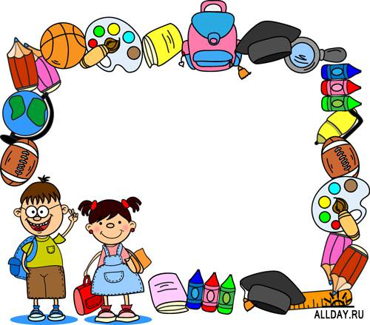
Спасибо
за внимание!!!

